Slide 1

CHÀO MỪNG CÁC CON
ĐẾN VỚI TIẾT HỌC

Slide 2

Thứ năm ngày 30 tháng 9 năm 2021
Toán
Luyện tập ( tiết 1)

Slide 3


















Khởi động

Slide 4



Trò Chơi Kéo Co

Slide 5
Cách chơi
Các em học sinh sẽ trả lời câu hỏi để giúp đội mình kéo thắng đội bạn. Mỗi câu trả lời đúng trong thời gian quy định sẽ giúp đội mình thắng 1 hiệp.
Trường hợp cả hai đội không trả lời đúng sẽ coi như hòa. Hiệp đó không tính vào số hiệp thắng.
Kết thúc trò chơi đội nào có số hiệp thắng nhiều hơn (tương đương với trả lời đúng nhiều câu hỏi hơn) sẽ là đội chiến thắng.

Slide 6
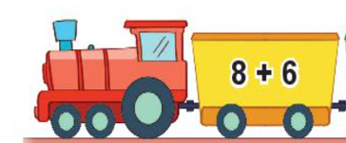


Câu Hỏi
15
14
13
12
11
10
9
8
7
6
5
4
3
2
1
0
A.14
C.12
B.13
D.16

Slide 7
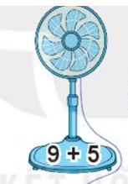
Câu Hỏi
15
14
13
12
11
10
9
8
7
6
5
4
3
2
1
0
A.13
C.12
B. 14
D.11

Slide 8
Câu Hỏi
15
4 + 9 =
14
13
12
11
10
9
8
7
6
5
4
3
2
1
0
A.12
C. 13
B.11
D.14

Slide 9

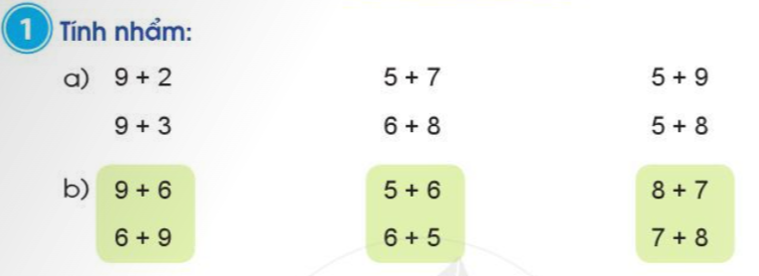
=11
=12
=14
=12
=14
=13
=15
=11
=15
=15
=11
=15

Slide 10
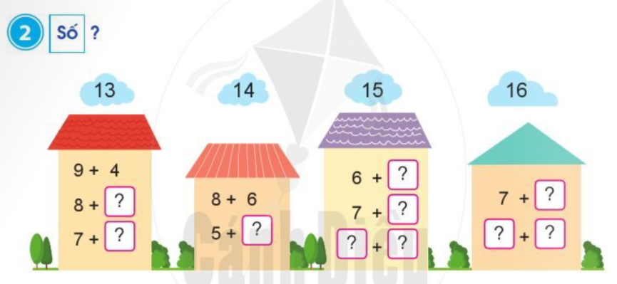
9
5
9
8
6
9
9
7
8
7

Slide 11
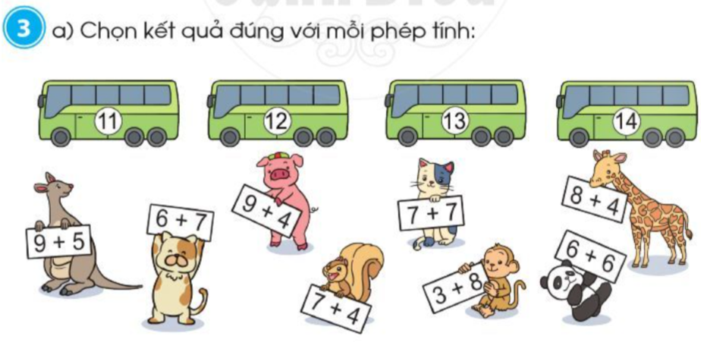

Slide 12
Thứ sáu ngày 1 tháng 10 năm 2021
Toán
Luyện tập ( tiết 2)

Slide 13
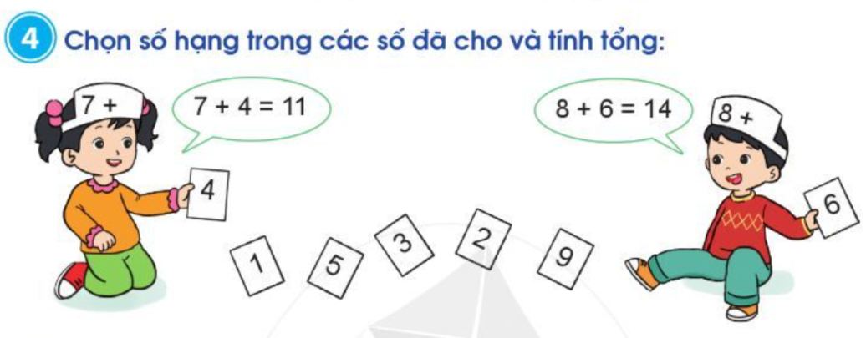
7 + 4 = 11
7 + 5 = 12
7+ 9 = 16
7 + 1 = 8
8 + 6 = 14
8 + 5 = 13
8+ 9 = 17
8 + 1 = 9
7+3= 10
7 + 2 = 9
8+3= 11
8 + 2 = 10

Slide 14
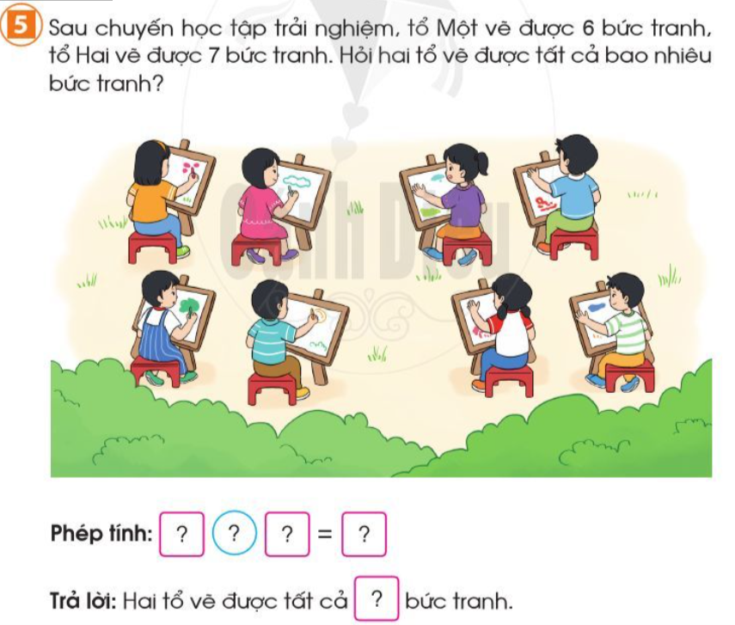
6
+
7
13
13

Slide 15

CHÀO TẠM BIỆT

